Slide 1
Порядок проведения аттестации педагогических работников организаций, осуществляющих образовательную деятельность консультация для педагогов ОО
УПРАВЛЕНИЕ ОБРАЗОВАНИЯ И МОЛОДЁЖНОЙ ПОЛИТИКИ
АДМИНИСТРАЦИИ ТОНКИНСКОГО МУНИЦИПАЛЬНОГО ОКРУГА
НИЖЕГОРОДСКОЙ ОБЛАСТИ
Груздева Л.А.
октябрь 2023 года

Slide 2
Нормативные правовые документы
Приказ Министерства просвещения Российской Федерации от 24 марта 2023 года № 196
«Об утверждении Порядка проведения аттестации педагогических работников организаций, осуществляющих образовательную деятельность»
Приказ действует с 01 сентября 2023 года
до 31 августа 2029 года

Slide 3
Аттестация педагогических работников
С целью подтверждения соответствия занимаемой должности (обязательна для педагогов, проработавших в должности в образовательной организации 2 года и не имеющих первую и высшую квалификационные категории)
С целью установления первой и высшей квалификационных категорий (по желанию педагога)
С целью установления квалификационной категории «педагог - методист» и «педагог - наставник» (по желанию педагога, имеющего высшую квалификационную категорию и выполняющего работу, не входящую в основные должностные обязанности)

Slide 4
ИЗМЕНЕНИЯ
Изменение 1. С нового учебного года в аттестационную комиссию школы на соответствие занимаемой должности войдут минимум пять работников. Среди них – председатель, его заместитель и секретарь.
Обязательно включают представителя профсоюза или другого представительного органа работников.
Изменение 2. С 1 сентября 2023 года первая и высшая квалификационные категории будут бессрочными.
Квалификационные категории, установленные до вступления в силу приказа, сохраняются в течение срока, на который они были установлены.
Минпросвещение Российской Федерации установило, что в состав аттестационной комиссии органа власти войдут минимум семь человек – представитель профсоюза и специалисты по анализу профессиональной деятельности учителей.
Педагог может не позднее, чем за пять рабочих дней до аттестации на первую и высшую категории направить в комиссию дополнительные сведения о своей профессиональной деятельности.
Убрали условие о том, что педагог может подать заявление на аттестацию на высшую категорию только спустя 2 года после установления по этой должности первой категории.
Изменение 3. С нового учебного года появятся категории «педагог-методист» и «педагог-наставник». Ранее такого вида аттестации не было. Аттестоваться может работник, который уже имеет высшую категорию. В заявлении он указывает результаты методической работы или наставничества.
Категории «педагог-методист» и «педагог-наставник» сохраняются при переходе в другую организацию, в том числе из другого субъекта РФ.

Slide 5
Проведение аттестации педагогической деятельности в целях установления первой или высшей квалификационной категории по соответствующей должности осуществляется с учетом всестороннего анализа их профессиональной деятельности,
проведенного специалистами (за исключением)
Проведение аттестации педагогических работников, имеющих государственные награды, почетные звания, ведомственные знаки отличия и иные награды, полученные за достижения в педагогической деятельности, либо являющихся призерами конкурсов профессионального мастерства педагогических работников, в целях установления первой или высшей квалификационной категории осуществляется на основе сведений , подтверждающих наличие у педагогических работников наград, званий, знаков отличия, сведений о наградах за участие в профессиональных конкурсах
При аттестации педагогических работников, участвующих в реализации программ спортивной подготовки, учитываются государственные награды, почетные звания, ведомственные знаки отличия, полученные за достижения в спортивной подготовке лиц, её проходящих, а также результаты конкурсов профессионального мастерства

Slide 6
Аттестация педагогических работников в целях установления первой и высшей квалификационных категорий
Квалификационные категории, устанавливаемые с 1 сентября 2023 года, будут действовать бессрочно Квалификационные категории, установленные до вступления в силу приказа,
сохраняются в течение срока, на который они были установлены
Заявления в аттестационную комиссию подаются педагогом независимо от продолжительности работы в образовательной организации,
в т.ч. в период нахождения педагогических работников в декретном отпуске Заявления могут быть поданы непосредственно в аттестационную комиссию,
либо направлены по почте письмом с уведомлением о вручении или через интернет,
в том числе посредством Единого портала государственных и муниципальных услуг («Госуслуги»)
В заявлении в аттестационную комиссию педагогический работник сообщает сведения:
- об уровне образования (квалификации),
- результатах профессиональной деятельности в организациях,
- об имеющихся квалификационных категориях;
-должности, по которой педагог желает пройти аттестацию
Сроки рассмотрения заявления - не более 30 календарных дней
Письменное уведомление педагогических работников о сроках, формах и способах проведения аттестации
Срок проведения аттестации - не более 60 календарных дней

Slide 7
Показатели профессиональной деятельности для установления первой квалификационной категории
Стабильные положительные результаты освоения обучающимися образовательных программ, в том числе в области искусств, физической культуры и спорта, по итогам мониторингов и иных форм контроля, проводимых организацией
Стабильные положительные результаты освоения обучающимися образовательных программ по итогам мониторинга системы образования, проводимого в порядке, установленном Правительством Российской Федерации
Выявление развития у обучающихся способностей к научной (интеллектуальной), творческой, физкультурно - спортивной деятельности
Личный вклад в повышение качества образования, совершенствования методов обучения и воспитания, транслирования в педагогических коллективах опыта практических результатов своей профессиональной деятельности, активного участия в работе методических объединений педагогических работников организаций

Slide 8
Показатели профессиональной деятельности для установления высшей квалификационной категории
Достижения обучающимися положительной динамики результатов освоения образовательных программ, в том числе в области искусств, физической культуры и спорта, по итогам мониторингов, проводимых организацией;
Достижения обучающимися положительных результатов освоения образовательных программ по итогам мониторинга системы образования, проводимого в порядке, установленном Правительством Российской Федерации";
Выявление и развитие способностей обучающихся в научной (интеллектуальной), творческой, физкультурно-спортивной деятельности, а также их участия в олимпиадах, конкурсах, фестивалях, соревнованиях;
Личный вклад в повышение качества образования, совершенствования методов обучения и воспитания, и продуктивного использования новых образовательных технологий, транслирования в педагогических коллективах опыта практических результатов своей профессиональной деятельности, в том числе экспериментальной и инновационной;
Активное участие в работе методических объединений педагогических работников организаций, в разработке программно-методического сопровождения образовательного процесса, профессиональных конкурсах.

Slide 9
ФОРМЫ АТТЕСТАЦИИ
- Компьютерное тестирование
(по желанию педагога)
Портфолио
Компьютерная презентация
практических достижений профессиональной деятельности
или Интернет - ресурс

Slide 10
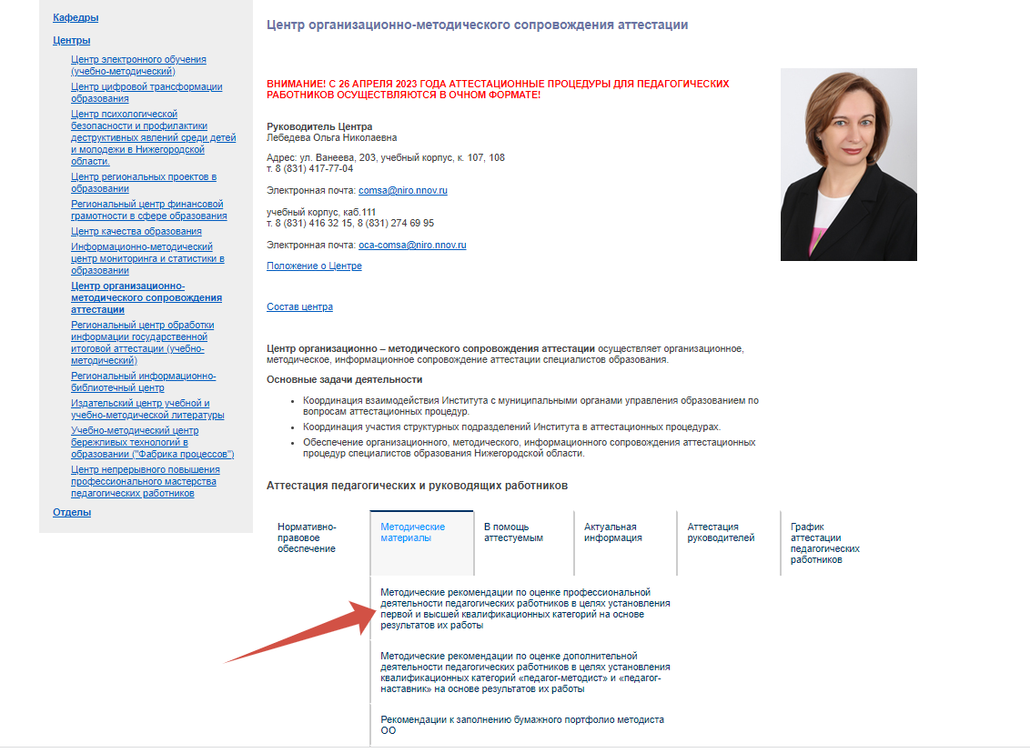
Методические рекомендации по подготовке к аттестации
ГБОУ ДПО «Нижегородский институт развития образования»
Управление образования и молодёжной политики администрации Тонкинского муниципального округа Нижегородской области

Slide 11
Компьютерное тестирование
Проводится по желанию педагога
Вопросы размещены на сайте ГБОУ ДПО НИРО
Проводится дистанционно в управлении образования администрации Тонкинского муниципального округа согласно утвержденным в уведомлении дате и времени
Проходит в течение 60 минут (90 минут для учителей математики)
В виде 30 вопросов, каждый правильный ответ 0,33 балла, максимум 10 баллов дополнительно к портфолио

Slide 12
Критерии оценки портфолио педагогического работника (максимальный балл 10)
Полнота и системность представления профессиональных достижений педагогического работника, охват всех компонентов структуры и культура оформления портфолио
Демонстрация личного вклада педагогического работника в повышение качества образования на основе использования современных образовательных технологий и образовательных ресурсов
Демонстрация участия педагогического работника в инновационной и экспериментальной деятельности
Транслирование в педагогических коллективах и через публикации опыта практических результатов профессиональной деятельности
Стабильность позитивных результатов профессиональной педагогической деятельности

Slide 13
Критерии оценки портфолио педагогического работника (максимальный балл 10)
Наличие динамики результатов профессиональной педагогической деятельности
Демонстрация готовности и способности педагогического работника к интеллектуальному и творческому развитию обучающихся и воспитанников
Использование компьютерных и мультимедийных технологий, интернет – ресурсов, цифровых образовательных ресурсов по направлению профессиональной деятельности
Наличие материалов программно – методического сопровождения образовательного процесса и уровень его представленности (муниципальный, региональный, федеральный)
Демонстрация готовности и способности к непрерывному профессиональному росту и подтверждение соответствия профессиональной компетентности квалификационным требованиям
Первая квалификационная категория –
от 70 до 79 баллов (70% и более)
Высшая квалификационная категория –
от 80 до 100 баллов (80% и более)

Slide 14
ВАЖНО!!!
Все документы в портфолио собираются чётко в соответствии с шаблоном.
Каждый раздел и подраздел либо закладываем стикерами с цифровым указанием, либо подписываем в правом верхнем уголке карандашом каждый документ.
Все документы оформляются в официальном стиле – допустимый шрифт Times New Roman, размер 12 либо 14, междустрочный интервал 1 – 1,5
Все копии документов (Дипломы, сертификаты, удостоверения, скриншоты и т.п.) должны быть заверены руководителем.
Скриншоты личных интеренет-ресурсов должны максимально отображать всю информацию (ссылки на публикации).

Slide 15
Компьютерная презентация практических достижений профессиональных достижений
Структура компьютерной презентации практических достижений профессиональной деятельности
1. Визитная карточка | Наименование ОО, фото, ФИО, должность, стаж работы, квалификационная категория
2.Тема презентации | Опыт работы
3.Условия формирования личного вклада педагога в развитие образования | Научно - исследовательские Организационно - педагогические Методические
4.Актуальность личного вклада педагога в развитие образования | Возможные противоречия Результаты проведенных мониторингов
5.Теоретическое обоснование личного вклада педагога в развитие образования | Педагоги и методисты, разрабатывающие данную тему
6.Цель и задачи педагогической деятельности | Что нужно достичь в развитии обучающихся Какими путями
7.Ведущая педагогическая идея 8. Деятельностный аспект личного вклада педагога в развитие образования | Что и с помощью чего надо развить у детей Описание метода/приема, технологии и др. компонента профессиональной педагогической деятельности

Slide 16
Структура компьютерной презентации практических достижений профессиональной деятельности
9.Диапазон личного вклада педагога в развитие образования и степень его новизны | Как решалась проблема на уроках Взаимодействие с социумом, родителями воспитанников Что нового внесено в существующую педагогическую практику
10.Результативность профессиональной педагогической деятельности и достигнутые эффекты | Изменения в развитии обучающихся (мониторинги, анкеты, опросы) Участие, призовые места и победы педагога и детей в различных конкурсах (не платных)
11.Транслируемость практических достижений профессиональной деятельности педагогического работника | Выступления, сообщения Мастер - классы Семинары, совещания Публикации Профессиональные конкурсы
12.Литература | Список (в соответствии с требованиями)

Slide 17
Список используемой литературы

Slide 18
Требования к оформлению компьютерной презентации практических достижений профессиональной деятельности
1. Единый стиль оформления, четкая структура каждого слайда.
2. Оптимальное количество слайдов - 15. При условии использования иллюстративного материала количество слайдов может быть увеличено до 20.
3. Оправданное использование анимации, видеовставок, звуковых фрагментов и т.п. Выбранные эффекты не должны отвлекать внимание экспертов, а акцентировать основные содержательные моменты выступления.
4. Для удобства навигации и оптимизации материала рекомендуется использовать гиперссылки.
5. Шрифт для заголовка – не менее 24, для информации – не менее 18.
6. Текст презентации должен быть представлен ключевыми словами и фразами. Содержание презентации не дублирует, а дополняет и иллюстрирует устное выступление.
7.Иллюстративные материалы соответствуют содержанию презентации практических достижений профессиональной деятельности (личного вклада в развитие образования) педагогического работника.

Slide 19
Критерии оценки компьютерной презентации практических достижений профессиональной деятельности
педагогического работника
Актуальность и социально — педагогическая значимость презентуемого личного вклада педагогического работника в развитие образования
Новизна личного вклада педагогического работника в развитие образования: оригинальность решений и подходов; внесение изменений в практику преподавания на основе требований ФГОС; творческий подход (умение осмыслить и переработать имеющийся опыт)
Опора на теоретическое осмысление и анализ существующей практики по аналогичной проблематике, знание соответствующей литературы
Системность презентуемого личного вклада педагогического работника в развитие образования (соответствие структуре деятельностного аспекта личного вклада педагога, наличие этапов деятельности, полнота средств ее реализации)
Ориентация профессиональной деятельности аттестующегося педагогического работника на применение в образовательном процессе современных образовательных и информационно-коммуникационных технологий
Качество представления результатов и эффектов профессиональной деятельности аттестующегося педагогического работника: формулирование планируемых результатов, наличие количественных и качественных показателей достижения результата, представленность методик диагностики уровня достигнутых результатов и аналитических данных

Slide 20
Критерии оценки компьютерной презентации практических достижений профессиональной деятельности
педагогического работника
Транслируемость и тиражируемость презентуемого личного вклада педагогического работника в развитие образования: доступность презентуемого материала для понимания, технологичность, конкретность (примеры из педагогической практики)
Демонстрация способности аттестующегося к анализу, осмыслению и представлению своей педагогической деятельности: проблематизация (видение ключевой педагогической или учебно-методической проблемы), логическая последовательность изложения, анализ и интерпретация теоретических положений и реальных фактов педагогической практики, наличие иллюстративных форм представления аналитических данных
Соответствие цели, задач педагогической деятельности, ведущей педагогической идеи, способа и результатов ее реализации в практике образования
Культура презентации личного вклада педагогического работника в развитие образования (оптимальность количества слайдов, выбранных эффектов анимации, соотношения текста и иллюстративного материала в компьютерной презентации; ясность и логичность изложения и т.п.)

Slide 21
Защита презентации
10 - 15 слайдов
Минимум текста
Схемы, таблицы, диаграммы, фото, копии грамот, гиперссылки
5 - 7 минут
НЕ дублировать содержание слайдов

Slide 22
Интернет - ресурсы
- персональный сайт педагога;
персональная страница педагога на сайте образовательной организации, в которой осуществляется его профессиональная деятельность.
1. Информация об авторе и его педагогической деятельности:
- должность, место работы, образование, квалификация;
- краткая биография;
- электронный портфолио: достижения, награды, публикации;
- фотографии, статьи, видео об авторе;
достижения учащихся: участие в конкурсах, проектах, результаты экзаменов (в соответствии с требованиями).

Slide 23
Интернет - ресурсы
2. Методический аспект профессиональной педагогической деятельности:
- учебно-методические материалы;
- система заданий для обучающихся (тесты, опросы, форумы, задания)
- образцы проектных (исследовательских) работ обучающихся, фотоотчетов по итогам учебной или внеурочной деятельности.
3. Интерактивные формы общения и обратной связи
- контактная информация, e-mail, ссылки на профили в социальных сетях, если такие имеются;
- форум, чат или блог;
- гостевая книга, отзывы посетителей;
- опросы для различных категорий участников образовательного процесса;
- новостная лента.
4. Нормативно-правовая база профессиональной педагогической деятельности:
- ссылки на основные нормативные документы, отражающие требования к содержанию и результатам по направлению профессиональной педагогической деятельности;
- информация об используемых в работе учебниках, учебно-методических комплексах и т.п.

Slide 24
По результатам аттестационных процедур готовится экспертное заключение
Квалификационная категория устанавливается
на основании приказа МОНО
(с даты заседания АК в последнюю среду каждого месяца)
Очный формат

Slide 25
Сайт, электронная почта
https://roo-tonkino.ucoz.ru/
lyuda.gruzdeva.74@mail.ru
Тел. 4-76-49

